Slide 1
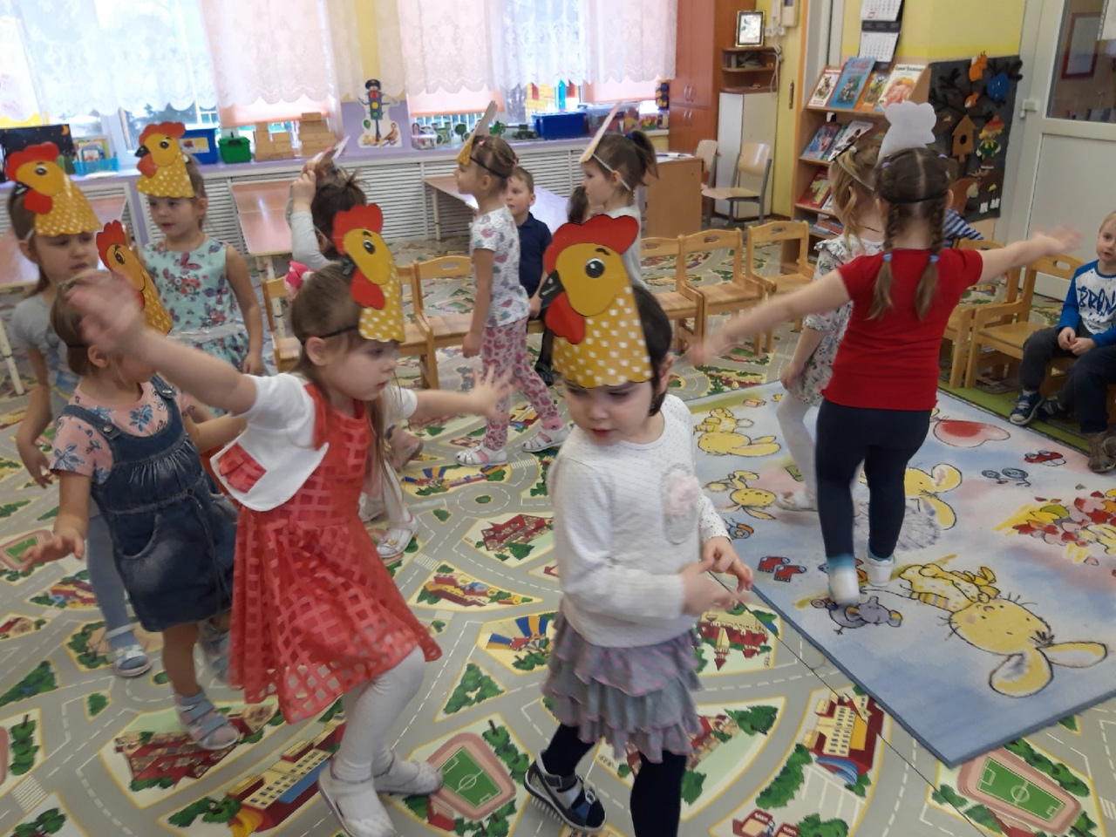
Муниципальное общеобразовательное бюджетное учреждение «Средняя общеобразовательная школа «Агалатовский Центр образования» (дошкольное отделение) Создание условий для творческого самовыражения у обучающихся среднего возраста Презентация подготовлена: Криволуцкой Л.В.

Slide 2
Дошкольное детство является благоприятным периодом для развития творческих способностей потому, что в этом возрасте дети чрезвычайно любознательны, у них есть огромное желание познавать окружающий мир.

Slide 3
Одной из задач, которую ставит ФГОС ДО перед дошкольным образованием, является развитие способностей и творческого потенциала каждого ребёнка. Важную роль в их развитии играют различные виды деятельности. Детское творчество – это одна из форм, самостоятельной деятельности ребёнка, в которой он отступает от привычных и знакомых ему способов проявления окружающего мира, экспериментирует и создаёт нечто новое для себя и других.

Slide 4
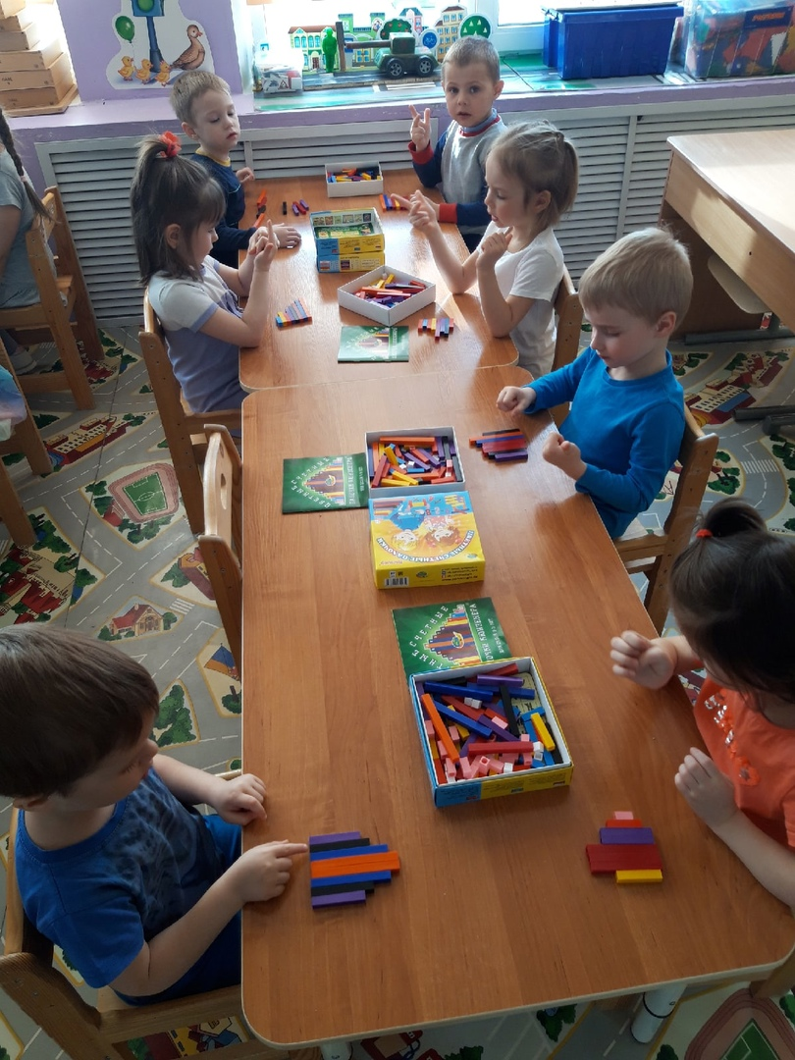
Цель: Развивать познавательные, творческие и художественные способности в процессе создания образов, используя различные материалы и техники. Задачи: 1. Создать условия для развития творческих способностей детей. 2. Сформировать знания, способы действия, позволяющие ребёнку реализовать свой творческий замысел. 3. Вовлечь родителей в совместную творческую деятельность, сформировать их психолого- педагогическую компетентность в области детского творчества.

Slide 5
Создание развивающей предметно-пространственной среды (оформлена в соответствии с ФГОС ДО) так как именно среда играет огромную роль в развитии творческих способностей ребёнка.

Slide 6
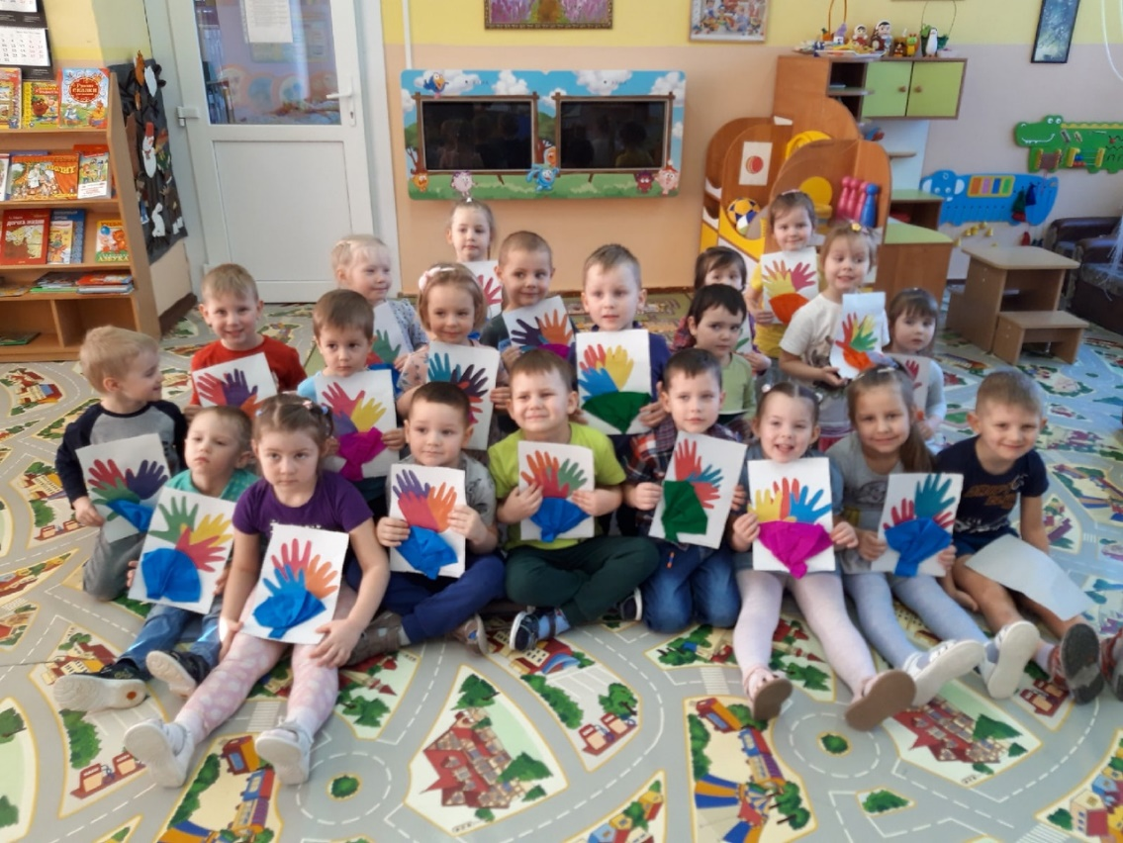
Активно развиваются творческие способности в художественных видах деятельности: музыкально-ритмической, театрализованной, музыкально-игровой, рисовании и лепке, художественно речевой. Работу по развитию творческих способностей детей в группе проводим в образовательной деятельности, в совместной деятельности педагога и ребёнка, а также в самостоятельной деятельности детей.

Slide 7
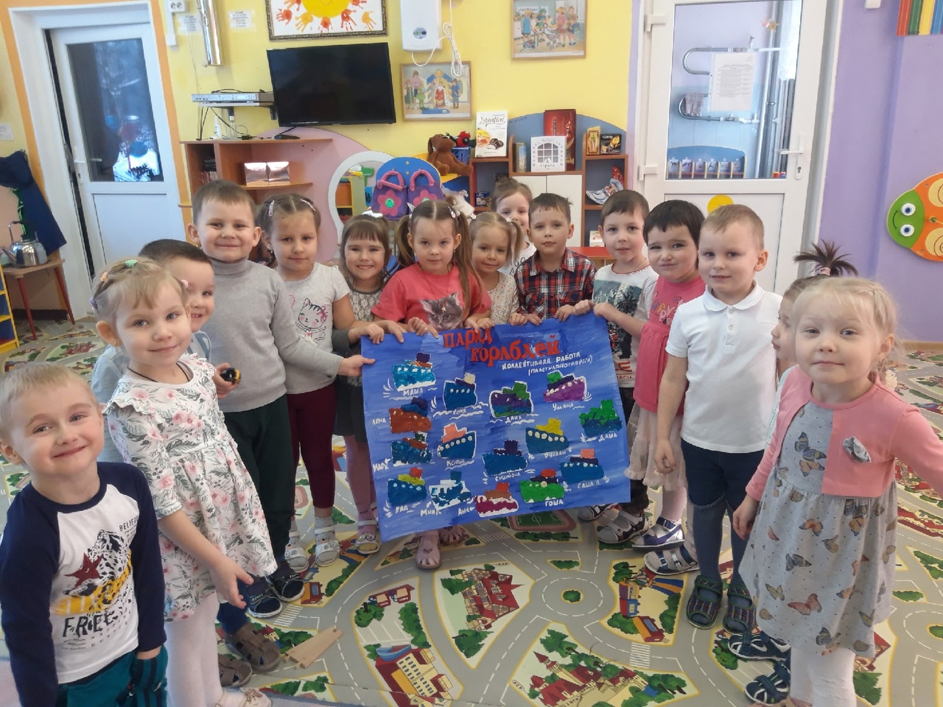
Вся работа в группе строится по комплексно-тематическому планированию, то есть в образовательной деятельности мы решаем не только практические, но и воспитательно-образовательные задачи, что в целом позволяет всесторонне развивать личность ребёнка, его творческие способности, умение общаться с другими людьми.

Slide 8
Рисование – одно из любимых занятий детей, дающее большой простор для проявления их творческой активности. Рисование необычными материалами, оригинальными техниками позволяет детям ощутить незабываемые положительные эмоции.

Slide 9
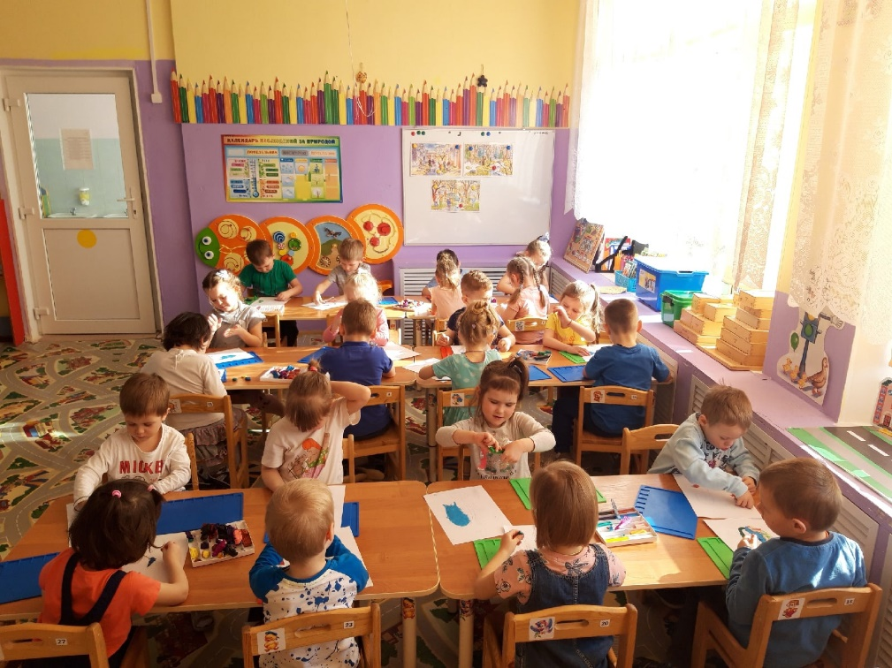
Лепка также необходима для развития способности фантазировать, представлять, воображать. Для развития детского творчества в лепке мы учитываем возрастные особенности и интересы детей, также используем разнообразные темы и формы организации (индивидуальные и коллективные работы). Пластилинография – одно из самых «молодых» направлений изобразительного творчества, нетрадиционная техника лепки, которая позволяет создавать выпуклые, барельефные, образы пластилином из твердой горизонтальной поверхности.

Slide 10
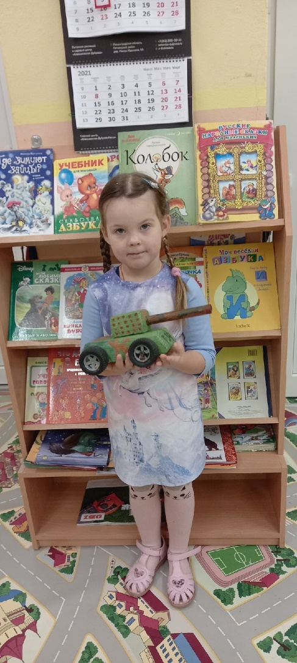
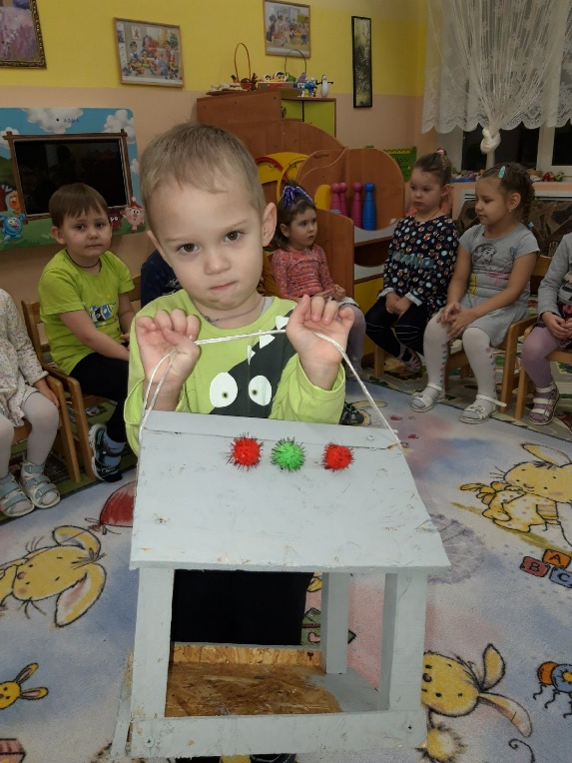
Достижение целей по развитию творческих способностей детей невозможно без вовлечения родителей в совместную творческую деятельность. Родители привлекаются к совместному творчеству с детьми.

